Slide 1
AdventureIland
小组分工
肖尧：布局与功能
廖涔陈：素材与功能
闵娴有：界面与c++部分

Slide 2
游戏介绍
类似于超级马里奥
Player支持左右移动和向上跳和吃金币 星星 ❀花
吃了花变身可无敌一次，撞了鱼，就变会原样
如果跳到坑里面也会死亡
可以撞砖，砖里面可以弹出花

Slide 3
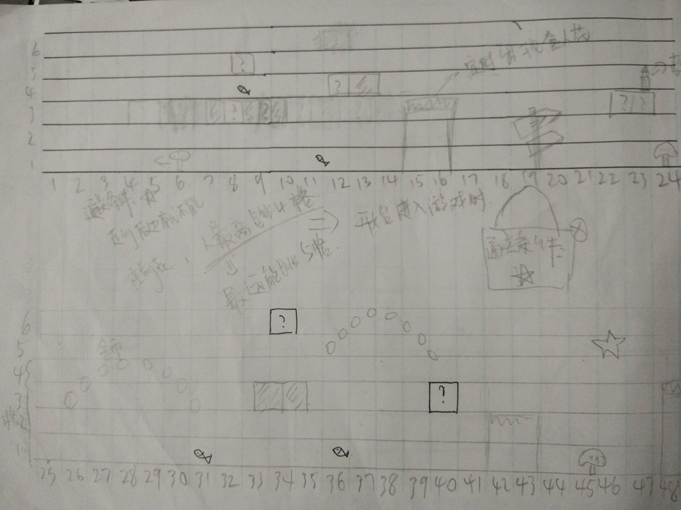
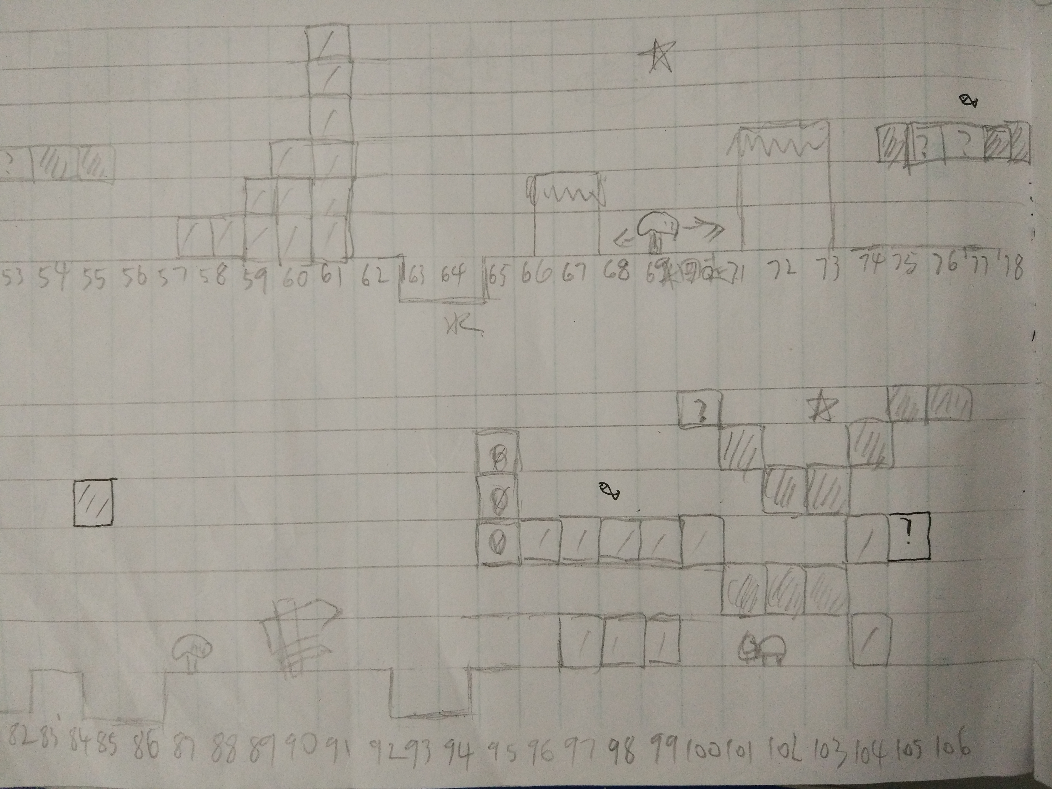
游戏原型布局图

Slide 4
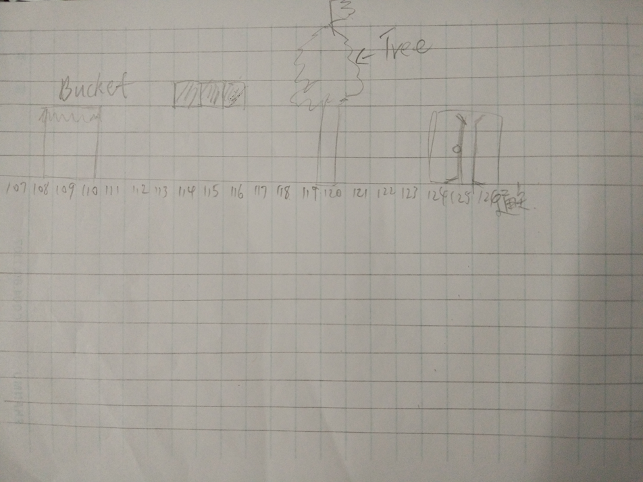
游戏原型布局图2

Slide 5
功能
1.总布局
砖块，可以撞
各种按钮的作用
子弹，打死妖怪
动/静态妖怪
道具，吃花变身，吃金币有钱

Slide 6
谢谢大家

